Slide 1
শুভেচ্ছা

Slide 2


বিষয়ঃ গণিত
অধ্যায়ঃ ১৫
শ্রেণিঃ নবম-দশম
শিক্ষার্থীর সংখ্যাঃ ৭০
সময়ঃ ৫০ মিনিট
তারিখঃ ০৭/০৪/২০১৯
মোঃ জাহিদুল হোসেন
সহকারি শিক্ষক(গণিত)
আশেক আলি খান উচ্চ বিদ্যালয় ও কলেজ
গুলবাহার, কচুয়া,চাঁদপুর।
মোবাইলঃ ০১৯২০৫৫৪৬১৮
Email: jahedulhossain6৯@gmqil.com

Slide 3
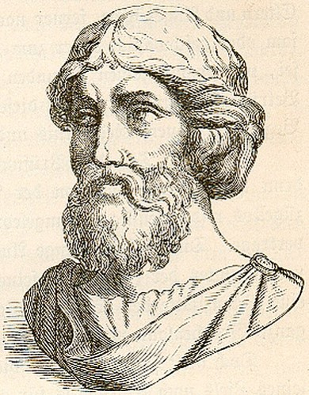
চিত্রদ্বয় লক্ষ কর ও বল….
চিত্র-১
চিত্র-২
সমকোনী ত্রিভুজ
পীথাগোরাস

Slide 4
পীথাগোরাসের উপপাদ্য

Slide 5
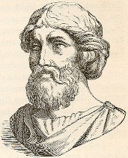
এ পাঠ শেষে শিক্ষার্থীরা –
পীথাগোরাসের উপপাদ্যটি বিবৃত করতে পারবে ;
উপপাদ্যটির প্রয়োজনীয় চিত্র এঁকে অঙ্কনের বিবরণ দিতে পারবে ;
পীথাগোরাসের উপপাদ্যটি প্রমাণ করতে পারবে ।
সমকোনী ত্রিভুজ

Slide 6
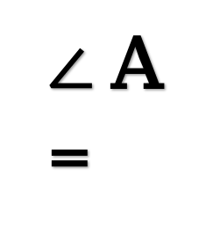
চিত্রে
A
$∠$A=
এক সমকোন
বাহু BC=
অতিভুজ
বাহু AB=
ভূমি
C
B
লম্ব
বাহু AC=
পীথাগোরাসের মতে
2
2
2
অতিভুজ
লম্ব
+ ভুমি
=
2
2
2
BC
AB
+AC
=

Slide 7

একক কাজ ( সময়- ০৩ মিনিট )
১) পীথাগোরাসের উপপাদ্যটি লিখ।

Slide 8






A
$${AC}^{2}$$
$${AB}^{2}$$
C
B
$${BC}^{2}$$
$${AB}^{2}$$
$${AC}^{2}$$
$${BC}^{2}$$
সমকোনী ত্রিভুজের অতিভুজের উপর অঙ্কিত বর্গক্ষেত্রের ক্ষেত্রফল অপর দুই বাহুর উপর অঙ্কিত বর্গক্ষেত্রদ্বয়ের ক্ষেত্রফলের সমষ্টির সমান ।

Slide 9
দেখি কিভাবে ত্রিভুজটির বহির্ভাগে তিনটি বর্গক্ষেত্র ও অন্যান্য সংযোগগুলো করতে হয়…..
G
M
F
A
L
B
N
C
E
P
D

Slide 10
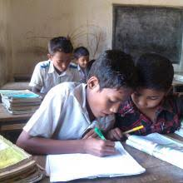
জোড়ায় কাজ ( সময়- ০7 মিনিট )
G
M
F
A
L
B
N
C
চিত্রটি এঁকে অঙ্কণের বিবরণ লিখ।
E
P
D

Slide 11
উত্তরটি মিলিয়ে দেখি
G
অতিভুজ BC এর উপর BCDE বর্গ আঁকি।
M
F
বাহু AC এর উপর ACFG বর্গ আঁকি।
A
বাহু AB এর উপর ABLM বর্গ আঁকি।
L
A বিন্দু দিয়ে BE বা CD এর সমান্তরাল AP রেখাংশ আঁকি যা BC কে N বিন্দুতে এবং ED কে P বিন্দুতে ছেদ করে।
B
N
C
A ,E এবং C,L যোগ করি।
E
P
D

Slide 12
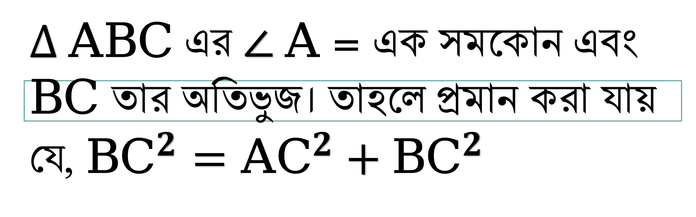
A
C
B
$∆$ABC এর $∠$A = এক সমকোন এবং BC তার অতিভুজ। তাহলে প্রমান করা যায় যে, ${\text{B}\text{C}}^{2}={\text{AC}}^{2}+{\text{B}\text{C}}^{2}$

Slide 13
প্রমাণ
G
∠ABL=∠CBE= এক সমকোন
বা,∠ABL+∠ABC=∠CBE+ ∠ABC
∴ ∠CBL = ∠ABE.
M
F
A
L
B
N
C
E
P
D

Slide 14
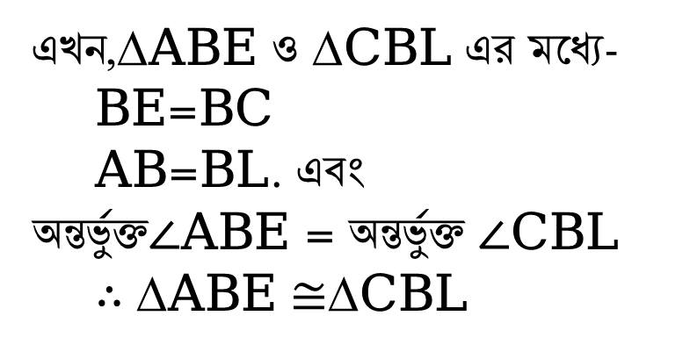
প্রমাণ
G
M
F
এখন,∆ABE ও ∆CBL এর মধ্যে-
BE=BC
AB=BL. এবং
অন্তর্ভুক্ত∠ABE = অন্তর্ভুক্ত ∠CBL
∴ ∆ABE $≅$∆CBL
A
L
B
N
C
E
P
D

Slide 15

প্রমাণ
আবার,∆ABE ও চতুর্ভুজ BNPE একই ভূমি BE এর উপর এবং একই সমান্তরাল যুগল BE ও AP এর মধ্যে অবস্থিত।
সুতরাং আয়তক্ষেত্র BNPE= 2∆ABE এর ক্ষেত্রফল।
G
M
F
A
L
B
N
C
একই ভাবে বর্গক্ষেত্র ABLM=2∆CBL এর ক্ষেত্রফল।
∴ আয়তক্ষেত্র BNPE = বর্গক্ষেত্র ABLM--------(1)
E
P
D

Slide 16
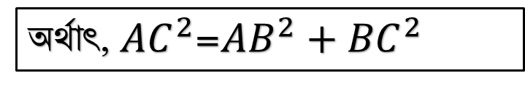
প্রমাণ
G
অনুরুপ ভাবে, A ও D এবং B ও F যোগ করে প্রমান করা যায় যে,
M
F
আয়তক্ষেত্র NCDP= বর্গক্ষেত্র ACFG------(2)
A
তাহলে, 1নং ও ২নং যোগ করে পাই
আয়তক্ষেত্র BNPE+আয়তক্ষেত্র NCDP = বর্গক্ষেত্র ABLM+ বর্গক্ষেত্রACFG
L
B
N
C
বা, বর্গক্ষেত্র BCDE=বর্গক্ষেত্র ABLM+ বর্গক্ষেত্র ACFG
অর্থাৎ, ${AC}^{2}$=${AB}^{2}+{BC}^{2}$
প্রমানিত
E
P
D

Slide 17


দলগত কাজ ( সময়- ১০ মিনিট )
$∆$ABC এর $∠$A = এক সমকোন এবং BC তার অতিভুজ।
তাহলে প্রমান কর যে, ${\text{BC}}^{2}={\text{AC}}^{2}+{\text{AB}}^{2}$

Slide 18
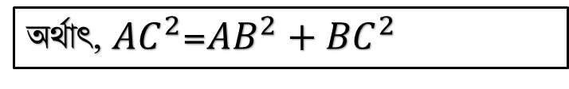
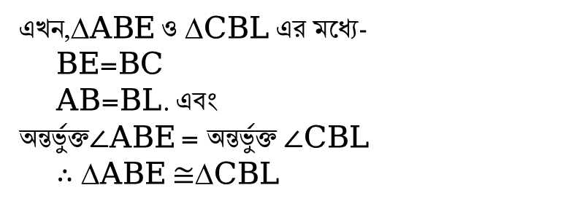
উত্তরটি মিলিয়ে নাও
G
আবার,∆ABE ও চতুর্ভুজ BNPE একই ভূমি BE এর উপর এবং একই সমান্তরাল যুগল BE ও AP এর মধ্যে অবস্থিত।
সুতরাং আয়তক্ষেত্র BNPE= 2∆ABE এর ক্ষেত্রফল।
M
F
A
একই ভাবে বর্গক্ষেত্র ABLM=2∆CBL এর ক্ষেত্রফল।
L
∴ আয়তক্ষেত্র BNPE = বর্গক্ষেত্র ABLM--------(1)
B
N
C
অনুরুপ ভাবে, A ও D এবং B ও F যোগ করে প্রমান করা যায় যে,
আয়তক্ষেত্র NCDP= বর্গক্ষেত্র ACFG------(2)
তাহলে, 1নং ও ২নং যোগ করে পাই
আয়তক্ষেত্র BNPE+আয়তক্ষেত্র NCDP = বর্গক্ষেত্র ABLM+ বর্গক্ষেত্রACFG
প্রমাণ
E
P
D
∠ABL=∠CBE= এক সমকোন
বা,∠ABL+∠ABC=∠CBE+ ∠ABC
∴ ∠CBL = ∠ABE.
বা, বর্গক্ষেত্র BCDE=বর্গক্ষেত্র ABLM+ বর্গক্ষেত্র ACFG
অর্থাৎ, ${AC}^{2}$=${AB}^{2}+{BC}^{2}$
এখন,∆ABE ও ∆CBL এর মধ্যে-
BE=BC
AB=BL. এবং
অন্তর্ভুক্ত∠ABE = অন্তর্ভুক্ত ∠CBL
∴ ∆ABE $≅$∆CBL
প্রমানিত

Slide 19
তোমাদের আর কোন জিজ্ঞাসা ?

Slide 20
মূল্যায়ন
ক) সমকোনী ত্রিভুজ কাকে বলে ?
খ) অতিভুজ কাকে বলে ?
গ) পীথাগোরাসের উপপাদ্যটি বল।

Slide 21
মূল্যায়ন (কুইজ)
B(পশ্চিম)
মনির
ঘন্টায় ২ কি.মি. বেগে ৩ ঘন্টা
আলামিন
C(ঊত্তর)
A
ঘন্টায় 4 কি.মি. বেগে 2 ঘন্টা

Slide 23

বাড়ীর কাজ
পীথাগোরাসের উপপাদ্যটি বিকল্প পদ্ধতিতে প্রমান লিখে আনবে।

Slide 24
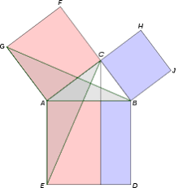
মনোযোগ সহকারে ক্লাসটি উপভোগ করার জন্য সবাইকে-
ধন্যবাদ

